Slide 1

KVASINKY A HOUBY
Výukový materiál EK 03 - 63
Tvůrce: Mgr. Alena Výborná
Projekt: S anglickým jazykem do dalších předmětů
Registrační číslo: CZ.1.07/1.1.36/03.0005
Tento projekt je spolufinancován ESF a SR ČR

Slide 2
KVASINKY
Jednobuněčné houby
Žijí všude kolem nás
Užitečné
Eukaryotní typ buňky
Rozmnožují se pučením
Heterotrofní
Silná buněčná stěna

Slide 3
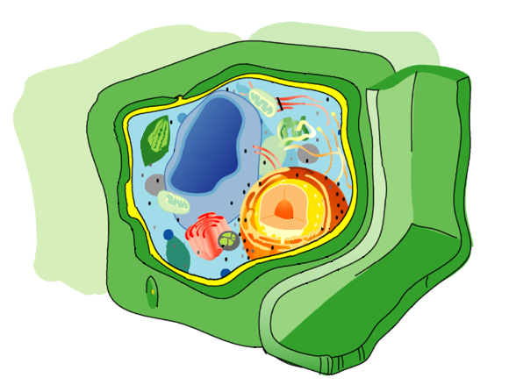
KVASINKY - BUŇKA
Obr.1

Slide 4
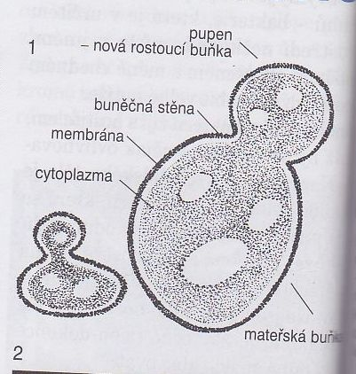
KVASINKY - PUČENÍ
Obr. 2

Slide 5
KVASINKY - VÝZNAM
Kvasinka pivní– výroba piva, vína, pečení chleba a kynutých pečiv
Kvasinky obsahují vitamín B a další důležité látky
Kvasinka rodu Candida – onemocnění kůže

Slide 6
HOUBY
Organismy lišící se od rostlin i živočichů
Rozkladači = destruenti
Liší se od rostlin
Liší se od živočichů
Nemají chloroplasty
Nejsou schopné fotosyntézy
jsou heterotrofní
Organické látky nepohlcují, přijímají je v podobě roztoků
Jiná stavba buňky
Mají buněčnou stěnu

Slide 7
HOUBY –ZPŮSOBU ZÍSKÁVÁNÍ ŽIVIN
CIZOPASNÉ
Výživu odčerpávají ze živých buněk rostlin a živočichů
ROZKLADNÉ
Výživu čerpají s těl odumřelých rostlin a živočichů
SYMBIÓZA
S kořeny rostlin (hřib dubový)
Lišejník (řasa + houba)

Slide 8
HOUBY - VÝZNAM
Pochutina
Výroba sýrů (plesnivkotvaré houby)
Farmaceutický průmysl (výroba antibiotik)
Nebezpečí otrav
Mikkorhiza = symbióza houba + vyšší rosltina

Slide 9
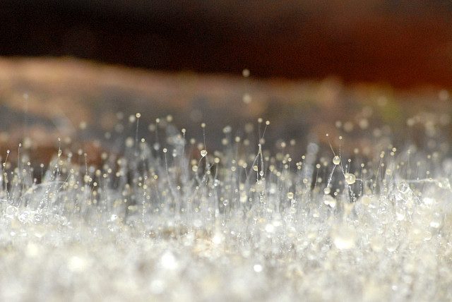
HOUBY BEZ PLODNIC
PLÍSEŇ HLAVIČKOVÁ
Obr. 3

Slide 10
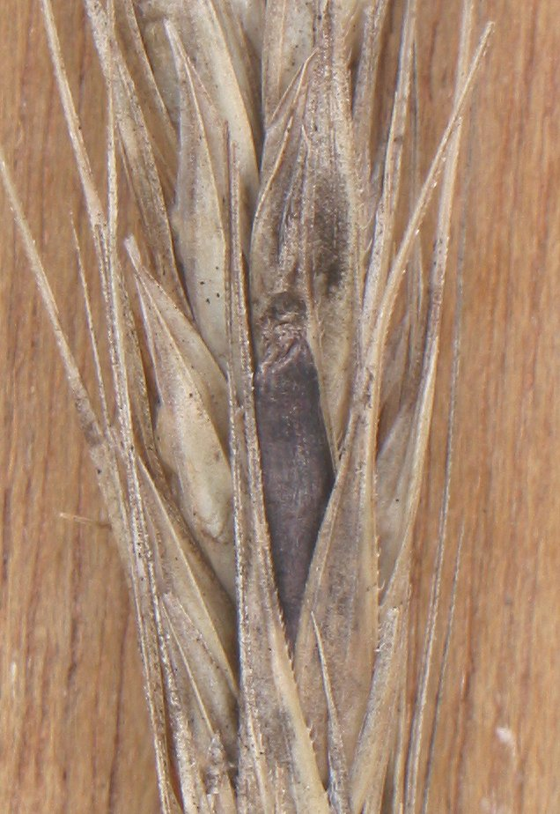
HOUBY BEZ PLODNIC
PALIČKOVICE NACHOVÁ
Obr. 4

Slide 11
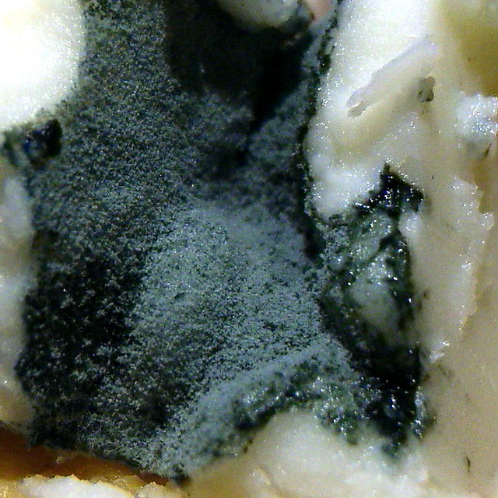
HOUBY BEZ PLODNIC
ŠTĚTIČKOVEC
Výroba penicilínu
Obr. 5

Slide 12
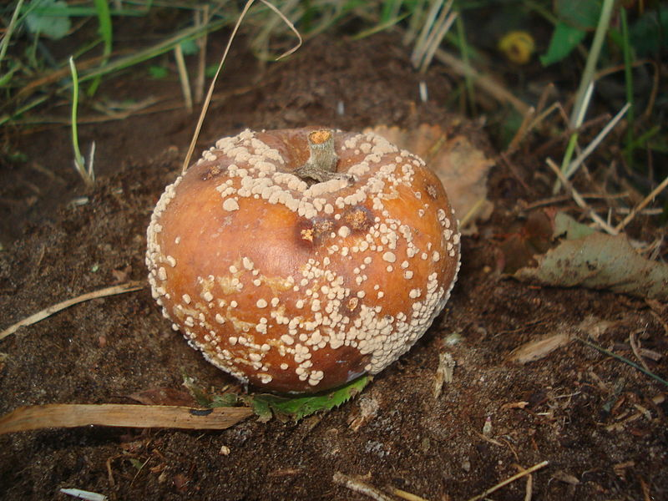
HOUBY BEZ PLODNIC
HLÍZENKA
Monolióza
Obr. 6

Slide 13
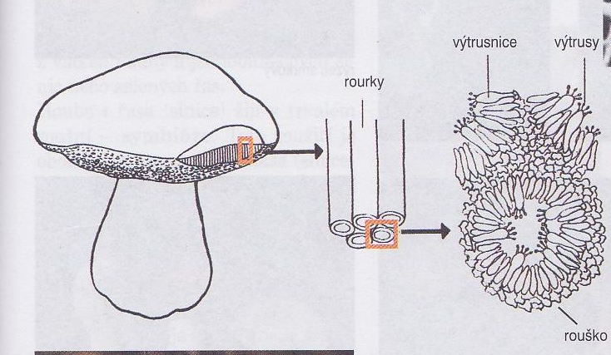
HOUBY S PLODNICEMI
Obr. 7

Slide 14
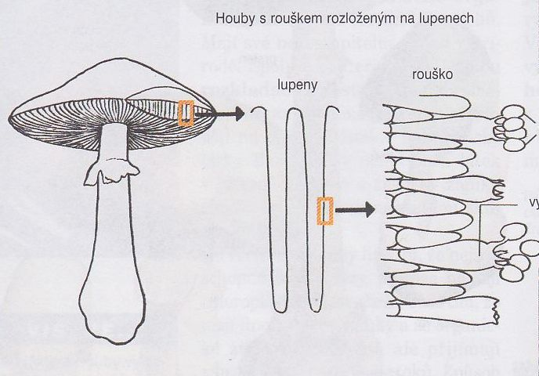
HOUBY S PLODNICEMI
Obr. 8

Slide 15
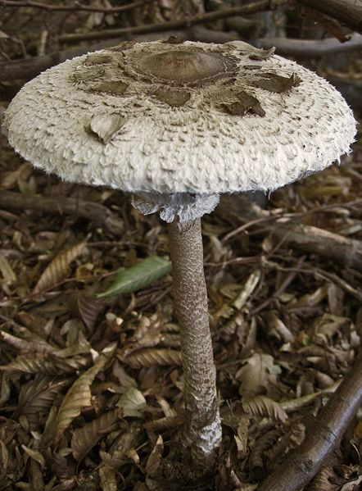
HOUBY S PLODNICEMI
BEDLA VYSOKÁ
Obr. 9

Slide 16
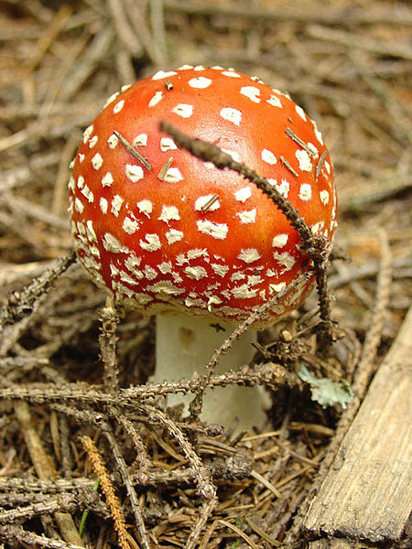
HOUBY S PLODNICEMI
MOCHOMŮRKA ČERVENÁ
Obr. 10

Slide 17
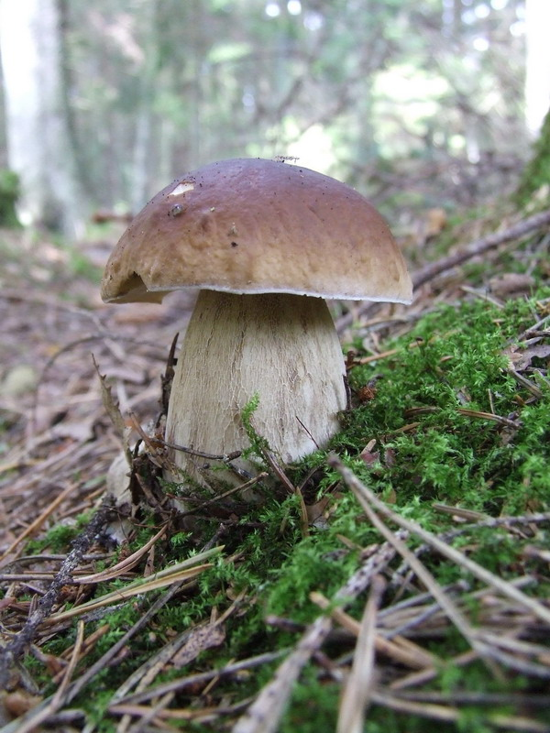
HOUBY S PLODNICEMI
HŘIB SMRKOVÝ
Obr. 11

Slide 18
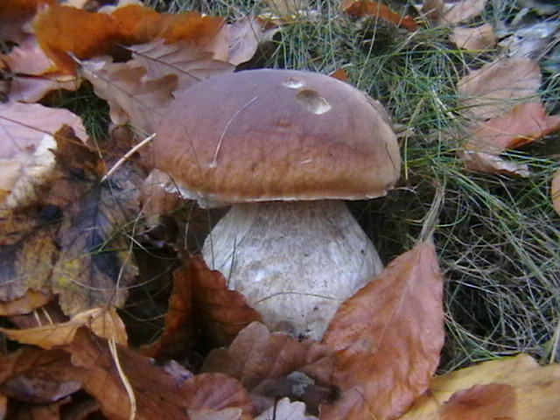
HOUBY S PLODNICEMI
HŘIB DUBOVÝ
Obr. 12

Slide 19
HOUBY S PLODNICEMI
Houby jedlé
Hřib smrkový
Houby jedovaté
Hřib satan
Houby nejedlé
Hřib žlučový
Hřib dubový
Hřib kovář
Kozák březový
Křemenáč osikový
Klouzek obecný
Muchomůrka zelená
Muchomůrka tygrovaná
Čirůvka bílá

Slide 20
Opakování:
1) Proč jsou pro nás kvasinky významné?
  Výroba alkoholu
  Kynutí těsta
  Obsahují vitamín B
2) Co je to lišejník?
  Symbiotický vztah houby a řasy
3) Jsou houby autotrofní?
  NE
4) Vytváří plíseň hlavičková plodnice?
  NE
5) Mají houby a živočichové stejný typ buňky?
  NE

Slide 21
Zdroj:
DOBRORUKA, Luděk J. Přírodopis pro 7. ročník základní školy. 1. vyd. Praha: Scientia, 1998, 152 s. ISBN 80-718-3134-4
Zdroj Obrázků: 1, 3, 4, 5, 6, 9, 10, 11, 12
http://commons.wikimedia.org/wiki/Main_Page, 5. 6. 2014
http://commons.wikimedia.org/wiki/File:Eukaryota_cell_strucutre.PNG?uselang=cs
http://commons.wikimedia.org/wiki/File:Mucor_spec._-_Lindsey_1a.jpg?uselang=cs
http://commons.wikimedia.org/wiki/File:Rogge_moederkoren_Claviceps_purpurea_on_Secale_cereale.jpg?uselang=cs
http://commons.wikimedia.org/wiki/Penicillium?uselang=cs#mediaviewer/File:Penicillium_unknown.jpg
http://commons.wikimedia.org/wiki/Category:Monilinia_fructigena#mediaviewer/File:Monilinia_fructigena_01.JPG
http://commons.wikimedia.org/wiki/File:Bedla.jpg?uselang=cs
http://commons.wikimedia.org/wiki/File:Mochom%C5%AFrka.jpg?uselang=cs
http://commons.wikimedia.org/wiki/Boletus_edulis#mediaviewer/File:Boletus_edulis_11.jpg
http://commons.wikimedia.org/wiki/File:H%C5%99ib_Dubov%C3%BD.JPG?uselang=cs
Zdroj Obrázků: 2, 7, 8
DOBRORUKA, Luděk J. Přírodopis pro 7. ročník základní školy. 1. vyd. Praha: Scientia, 1998, 152 s. ISBN 80-718-3134-4

